Slide 1
百度AI接口测试结果说明
2017
创新实验室
马睿涛

Slide 2
PART ONE AI产品接口
PART TWO 定制化接口
PART THREE 总结

Slide 3
Part 1
AI产品接口

Slide 4
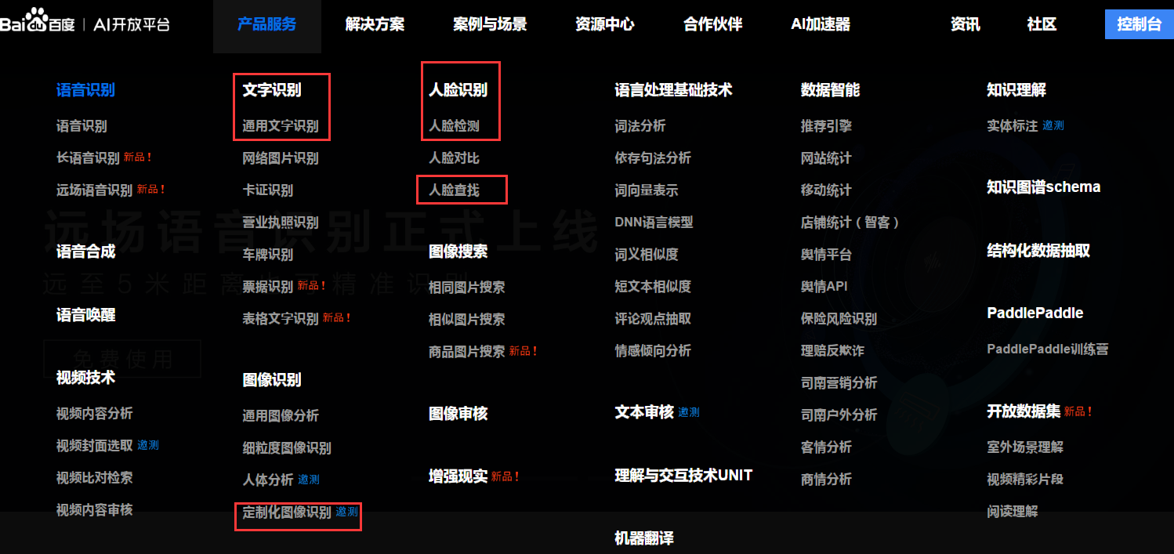
1.1
百度AI产品家族
百度AI开放平台提供多样的AI服务

Slide 5
1.2
待测试接口/产品
果蔬食材识别
文字识别
通用文字识别
高精度文字识别
人脸识别
人脸检测
人脸查找
说明：对于这部分接口，百度已提供训练好的模型，用户只需调用测试返回结果，不需要用户准备数据训练模型
测试环境： win10 python2.7

Slide 6
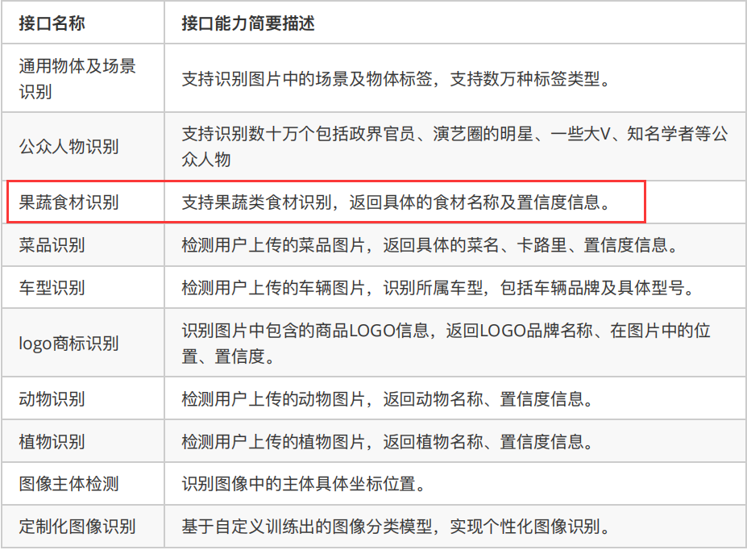
1.3
果蔬食材接口
接口简介：
该接口用于识别果蔬类食材，对于输入的一张图片，输出图片中的食材结果
限制
上传图片支持格式：png、jpg、jpeg、bmp、gif
图片大小限额：不超过4M [30px, 4096px]
不保证并发，QPS无限制

Slide 7
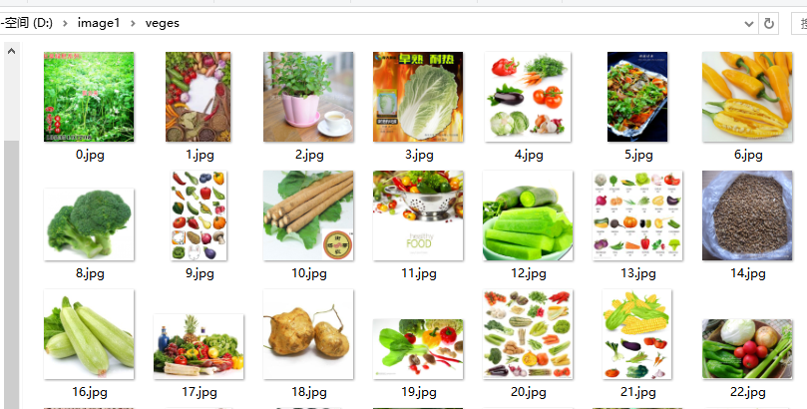
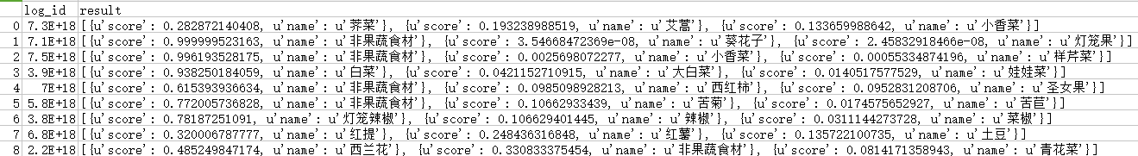
1.3
果蔬食材接口
场景一：
互联网上爬取的图片
1.品种多，有多种组合
2.数据量不大

Slide 8
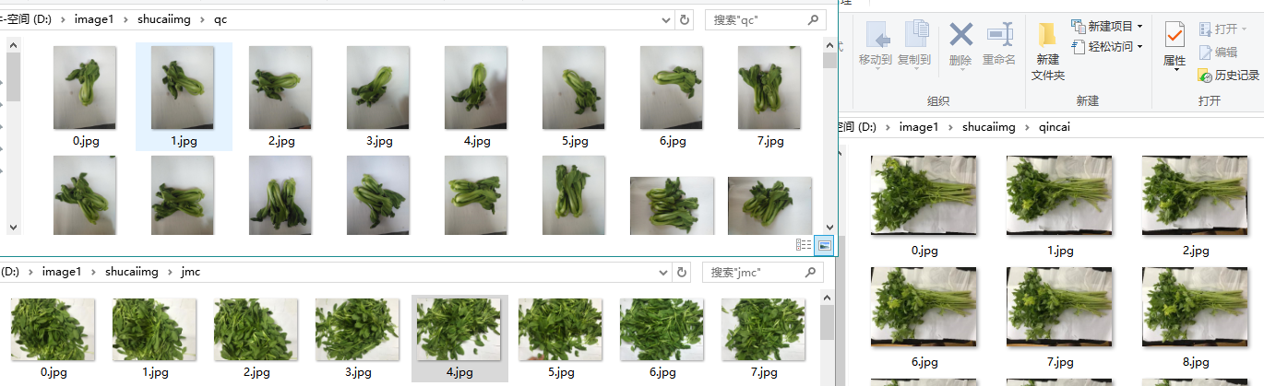
1.3
果蔬食材接口
场景二：
追溯云提供的市场拍的图片
1.品种少，且无多品种组合
2.数据量较大

Slide 9
1.3
果蔬食材接口
测试结果：
1.单品种，准确率极低，4.9%
2.用时：656张图片508秒
上海青 | 油菜 | 空心菜 | 米苋 | 苜蓿菜 | 莼菜 | 菜豆 | 菠菜 | 豆瓣菜 | 青菜 | 非果蔬食材 | 马兰头 | 黄秋葵
1 | 4 | 8 | 1 | 3 | 1 | 4 | 2 | 2 | 28 | 596 | 3 | 2

Slide 10
1.3
果蔬食材接口
测试结果：
1.单品种，准确率很低, 34.0%
2.用时：656张图片525秒
上海青 | 包心芥菜 | 小青菜 | 样芹菜 | 油菜 | 芥菜 | 菜心 | 西芹 | 青菜 | 非果蔬食材
90 | 2 | 1 | 1 | 86 | 17 | 17 | 3 | 115 | 324

Slide 11
1.3
果蔬食材接口
测试结果：
1.单品种，准确率低, 49.8%
2.用时：656张图片492秒
小香菜 | 样芹菜 | 芥菜 | 芹菜 | 苦菊 | 西芹 | 非果蔬食材
64 | 256 | 4 | 70 | 1 | 1 | 260

Slide 12
1.3
果蔬食材接口
果蔬食材识别总结：
1.准确率很低，达不到要求
2.无法识别多品种
3.市场拍摄照片识别率更低
4.当蔬菜有切开、籽粒、炒熟时，通常会识别错误
5.多品种组合，识别为“非果蔬食材”，场景受限

Slide 13
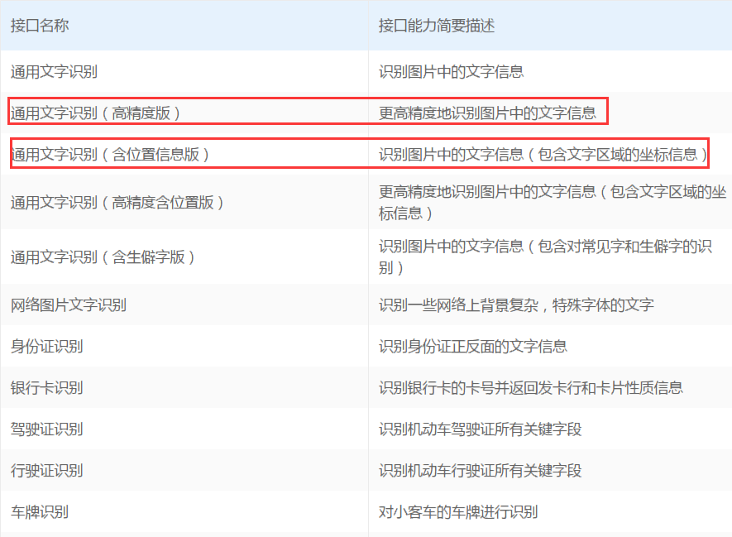
1.4
文字识别接口(OCR)
接口简介：
识别图片中的文字信息
限制
上传图片支持格式：png、jpg、jpeg、bmp、gif
图片大小限额：不超过4M [30px, 4096px]
QPS=5
通用文字识别500次/天
高精度文字识别50次/天
识别结果按行返回

Slide 14
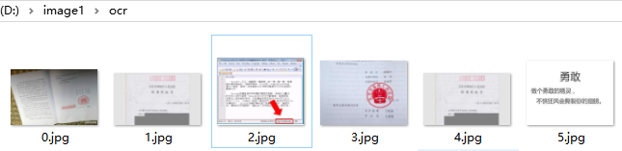
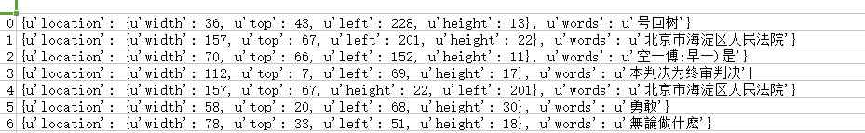
1.4
文字识别接口(OCR)
场景一：
互联网上爬取的图片
通用文字识别（含位置信息版）

Slide 15
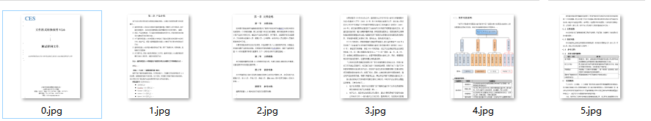
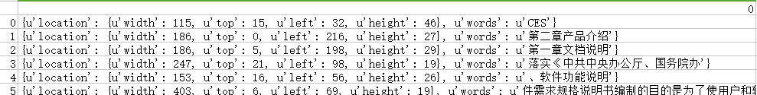
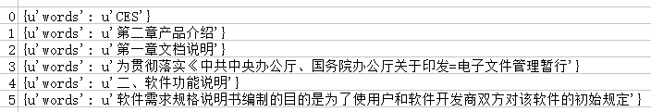
1.4
文字识别接口(OCR)
场景二：
档案数据图片
通用文字识别（含位置信息版）
通用文字识别（高精度版）

Slide 16
1.4
文字识别接口(OCR)
文字识别总结：
1.百度AI文字识别支持不同字体，无乱码，北京文通有乱码
2.准确率：高精度文字识别>通用文字识别>北京文通
3.通用文字识别有漏行、漏子、漏标点，丢偏旁，多字，多换行，错识
4.高精度版准确性高很多，且能对标点，特殊字符有更高识别率。

Slide 17
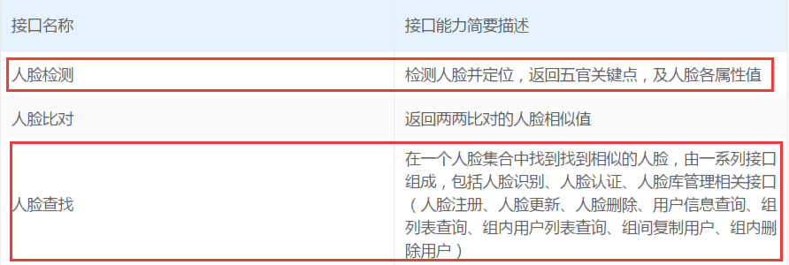
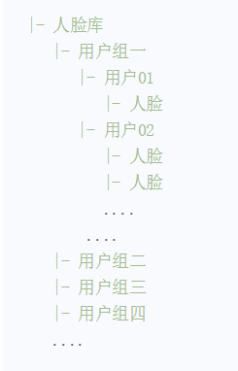
1.5
人脸识别接口
接口简介：
人脸检测：检测照片中人脸并定位，返回人脸数等属性值
人脸查找：基于用户组查找人脸
限制
上传图片支持格式：png、jpg、jpeg、bmp，不支持gif
人脸检测 QPS=5 小于2M
人脸查找 QPS=5 小于10M
人脸库结构见右图

Slide 18
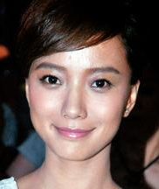
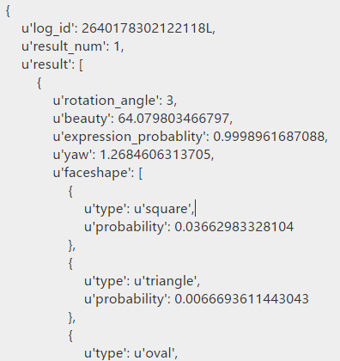
1.5
人脸识别接口
人脸检测
人脸检测：检测照片中是否有人脸，人脸个数，是人脸的可能性，以及该脸的颜值、脸型、位置，可能年龄等信息多维度信息。如下图测试结果

Slide 19
1.5
人脸识别接口
人脸查找
人脸查找：人脸查找需自建人脸库，并在库中上传用户照片到指定组，根据上传照片在指定组中查找。
人脸库、用户组、用户和用户下的人脸层级关系如右下如图

Slide 20
1.5
人脸识别接口
人脸查找
1.查到有两个已建组 woman g_man
2.g_man组有3个用户uid1 uid2 uid3
3.在g_man组查找mrt4 找到了

Slide 21
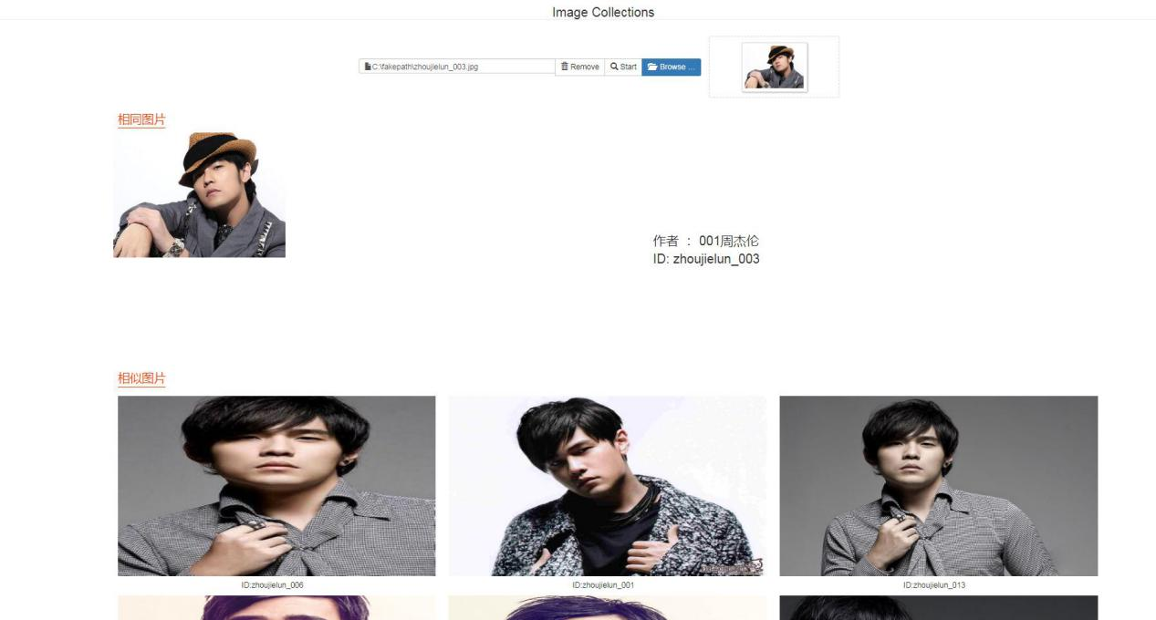
1.5
人脸识别接口
人脸测试结果分析：
1.返回结果只有组号、用户编号、相似度，需开发者自己实现可视化界面，如下图示例。
2.相似查找包含于相同查找，返回结果相似度很高时如99%以上可认为是同一人。
3.对于不同用户组、组内不同用户的管理同样需要用户开发可视化界面。

Slide 22
Part 2
定制化接口

Slide 23
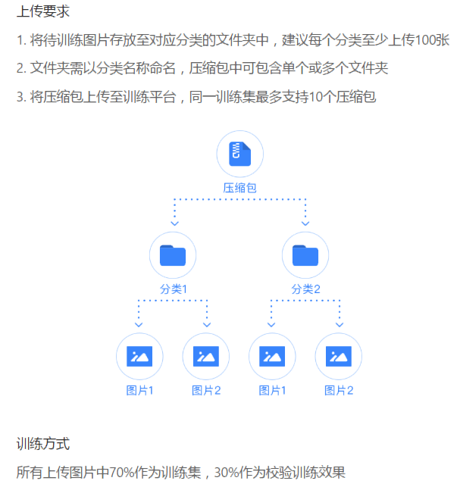
2.1
什么定制化
定制化简介
定制化就是用户自己准备数据，用百度提供的算法训练属于用户自己的模型，模型训练好经上线后可
提供接口调用。
限制
上传图片支持格式：png、jpg、jpeg、bmp、gif
最多可上传10个zip包，每个包不超过500M
QPS=5
不提供并发
限额500次/天
模型训练1-3个工作日，上线3-5个工作日

Slide 24
2.2
定制化蔬菜识别
训练数据介绍：
定制化蔬菜识别采用追溯云提供的市场拍摄照片，
下图是已上传人工拍摄照片数据，已分好三类 jmc(鸡毛菜)、qingcai（青菜）、qc（芹菜），每种类别共656张照片，经模型
训练上线，达到F1=1。但是该指标是对上传数据的测试统计，对其他数据识别的准确性还有待检测。

Slide 25
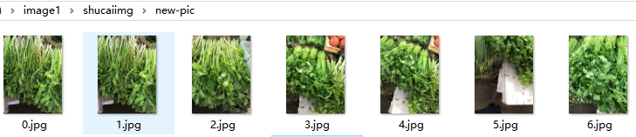
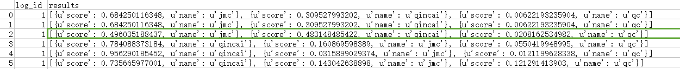
2.2
定制化接口
定制化蔬菜识别
测试数据&结果
经测试，测试结果很不准，不符合预期，说明模型出现了过拟合，泛化性不强。

Slide 26
2.3
定制化接口总结
1.调用速度慢。
原生接口656张待测数据 508s测完。
定制化接口91张 583s测完。
2.应用场景更细化。
同为果蔬识别，但是定制化模型针对数据可细化为实物拍摄数据。
3.更高准确性但过拟合。
模型训练后有很高的F1，但是对训练模型外的数据测试结果很不准。
4.训练数据受限。
上传数据集数量限制（最多10个zip包，每个最大500M）
5.调用受限。
免费版不提供并发，调用次数有500次/天限额要求
6.模型上线时间长
7.预计不久要出收费文档。

Slide 27
Part 3
总结

Slide 28
3.
总结
1.准确率
人脸查找和高精度文字识别的准确率较高
其他接口准确率有待提高。
2.成本费用：目前文字识别已公布收费标准，未来不久其他接口一定收费。
3.不提供模型调参：根据具体业务场景，需要微调模型参数，百度AI不支持。
4.定制化模型周期长：训练1-3个工作日，上线3-5个工作日，定制化模型训练或能得到满足自己需要的功能，但是需要大量的标注样本。
5.接口的展示效果需自己实现。
6.向PM申请更高限额，需提供公司认证，开发者手机，并被询问应用场景。
7.百度AI接口不够成熟，应用面虽广但是细分领域准确度达不到业务要求。
Notes:
总结7：达不到业务要求，包括准确性 响应速度 已使用、维护 和 费用成本

Slide 29
THANK YOU
FOR WATCHING
THANK YOU
FOR WATCHING
THANK YOU
FOR WATCHING
THANK YOU
FOR WATCHING

